Slide 1
HIV related myocarditis
YAMEOGO NV
Yaméogo NV

Slide 2
HIV Global epidemiology
HIV global epidemiology

Slide 3
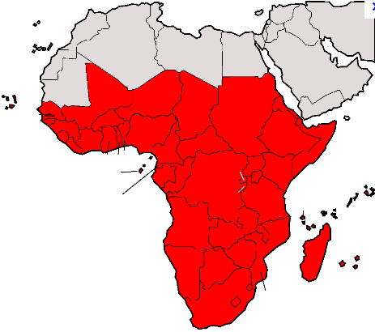
HIV global epidemiology
Sub-Saharan Africa
12% of world's population
68% of PL-HIV in the world (23 millions)

Slide 4
WHO OBJECTIVE
WHO objective
Ending the AIDS epidemic in 2030

Slide 5
Stratégie OMS
Pouvoir dépister tout le monde
Traitement ARV systématique
Prise en charge rapprochée

Slide 6
Caractéristiques de la PvVIH en 2021
Sous traitement ARV EFFICACE le plus souvent
Bonne immunité
Espérance de vie longue
Développement précoce des FDR modifiables

Slide 7
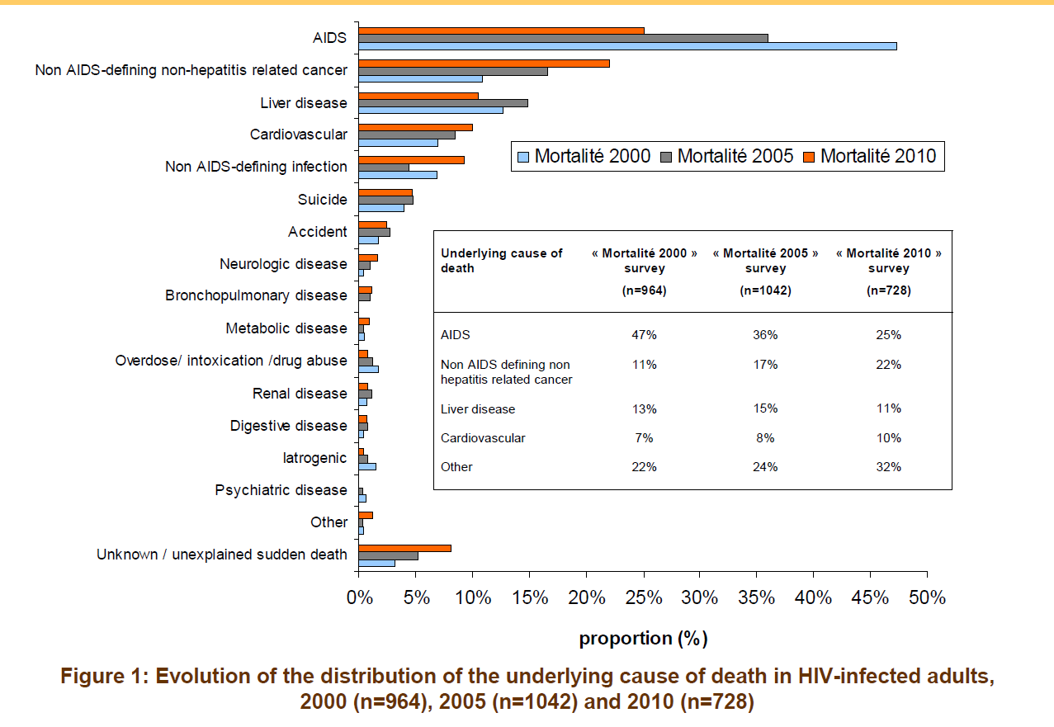
Causes of death in HIV

Slide 8
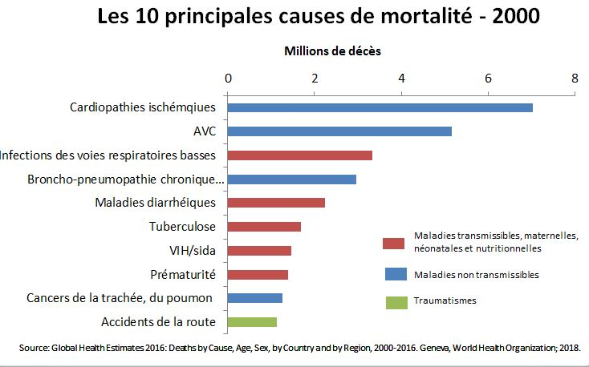
Principales causes de décès
^{7th}

Slide 9
Types of cardiac diseases
Types of cardiac diseases
CARDIAC DISEASES IN HIV
Hypertension
Pericarditis
Myocarditis
Cardiomyopathy
HF
Systol dysf HF
Pre-EF HF
Coronary Art D
Pulmonary HPT
Uncontrolled HIV Infection
Controlled HIV Infection

Slide 10
Définition de la myocardite
1- maladie inflammatoire du myocarde
2- Causée fréquemment par des virus et/ou de réponses immunitaires post-virales.
3- une des principales causes de CMD.

Slide 11
Mécanisme de la myocardite du VIH
Direct HIV
infection
Toxicity of HIV
compounds
Opportunistic
infection
Myocardial
inflammation
ARV therapy
AZT, lamivudine
HIV associated
myocarditis
and heart failure
HIV-associated
Nutritional
deficiencies
HIV-associated
malignacies
Capillary leak
syndrome
Abnormal
coagulation
HIV wasting
disease
Autimunity

Slide 12
Virus à tropisme cardiaque
champignons | Candida,Histoplasma capsulatum Cryptococcus neoformans, Aspergillus
virus | herpès simplex, cytomégalovirus, Coxsackievirus B3 , Parvovirus
Bactéries | Mycobacterium tuberculosis Mycobactérie
parasites | Toxoplasma gondii.

Slide 13
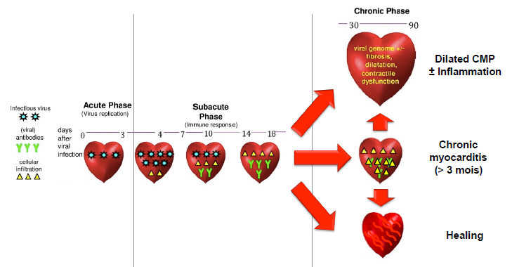
Stades évolutifs
I
Direct agression
II
Inflammatory
III
Scarring fibrosis
Kindermann J Am Coll Cardiol 2012;59:779–92 & Maisch Heart Fail Rev 2012 DOI 10.1007/s10741-012-9362-7

Slide 14
Conséquences
Dysfonction diastolique
Dysfonction systolique (possible)
Altération hémodynamique
Retentissement multiviscérale
Troubles du rythme, mort subite

Slide 15
Diagnostic
Symptômes communs : dlr, dyspnée palpitations
Insuffisance cardiaque aiguë
Mort subite ressuscitée
Contexte fébrile
Immunité faible

Slide 16
Diagnostic
Biologie
Troponine Ic fréquemment augmentée
Hyperleucocytose parfois une (leucopénie),
Hyperéosinophilie (évocatrice de myocardite immunoallergique),
CRP élevé et vitesse de sédimentation accéléré
Doser les CD4 (bas)
Recherche étiologique (autres virus, bactéries, champignons…, SARS-COV2)

Slide 17
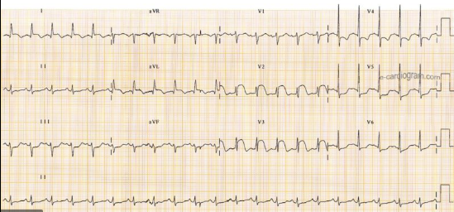
Diagnostic
ECG pouvant conduire à la réalisation d’une coronarographie

Slide 18
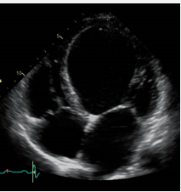
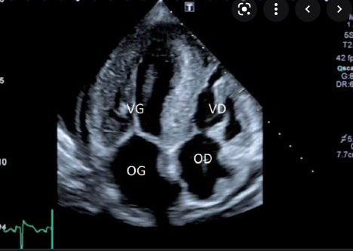
Diagnostic
Echo Doppler cardiaque
Œdème myocardique : début
Dilatation cavitaire

Slide 19
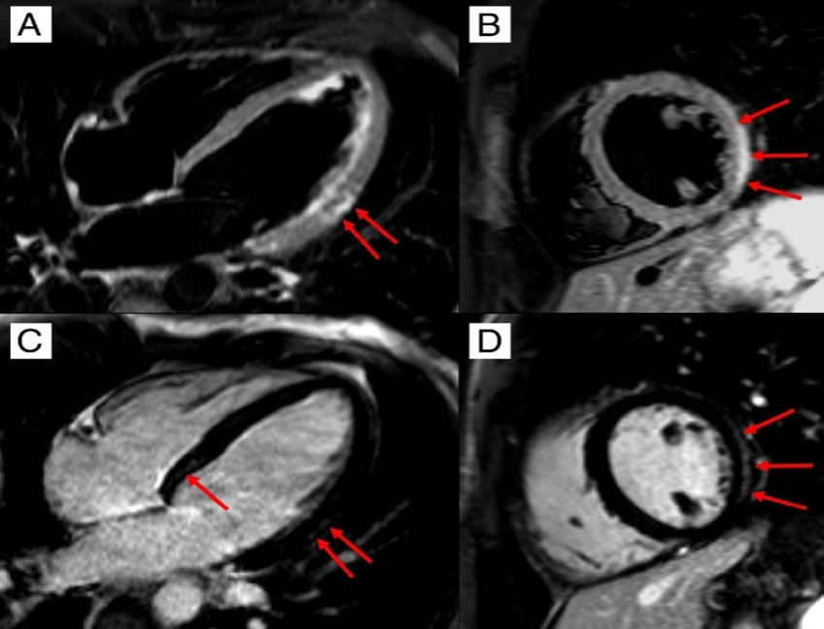
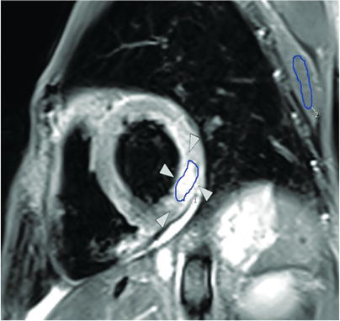
Diagnostic
IRM
Rapport d'intensité du signal myocardique-
muscle squelettique élevé de la paroi latérale
(flèches blanches)
Disponibilité????

Slide 20
Diagnostic
Biopsie endomyocardique avec étalage : Infiltrat lymphocytaire – nécrose myocytaire - anticorps

Slide 21
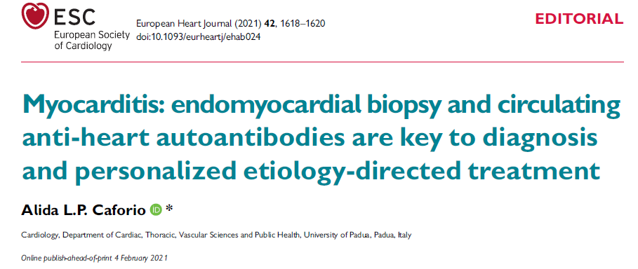
Diagnostic
Disponibilité????

Slide 22
Traitement
Multidisciplinary therapy
Conventionnal treatement of HF
- Diuretics
- IACE
- B bloquers
- Vasodilatators
Immunity restauration
Co-infections, opportunistic
Infections control
Change ART regiment (AZT)

Slide 23
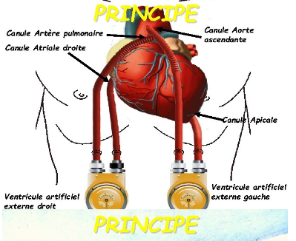
Traitement
Assistances
En cas de
choc cardiogénique

Slide 24
Conclusion
Myocardite plus fréquente dans la population des PvVIH
Etiologies : VIH et ou autres virus
Liée à un échec thérapeutique
Prise en charge multifactorielle

